Slide 1

函数作图软件介绍

Slide 2
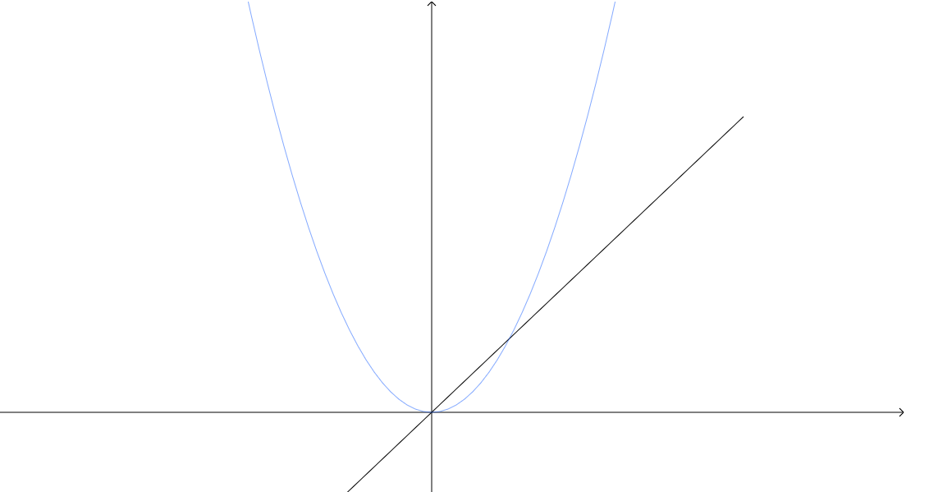
y=x^2

Slide 3
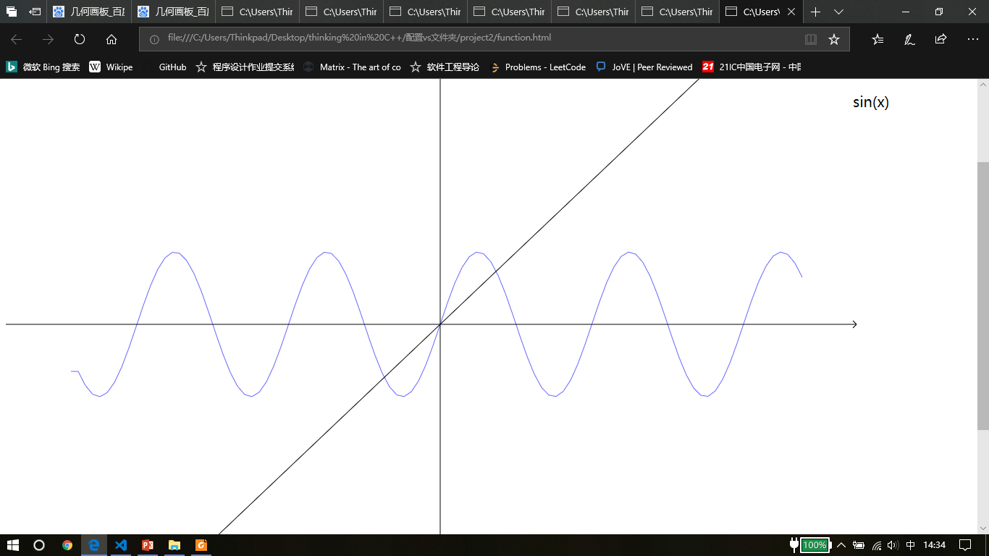

Slide 4
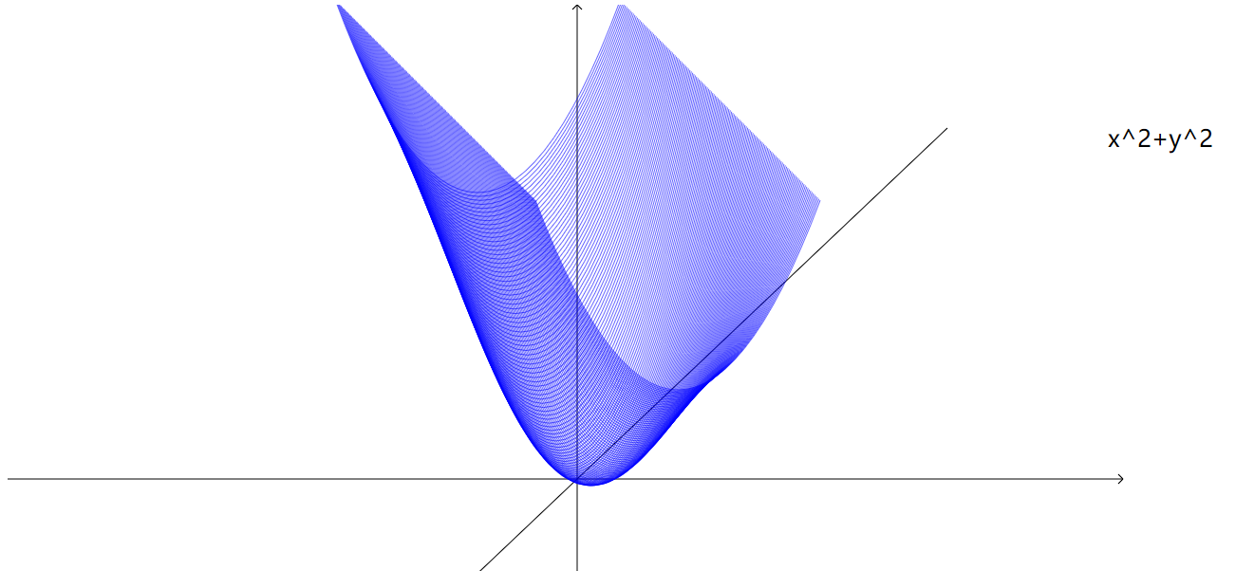

Slide 5
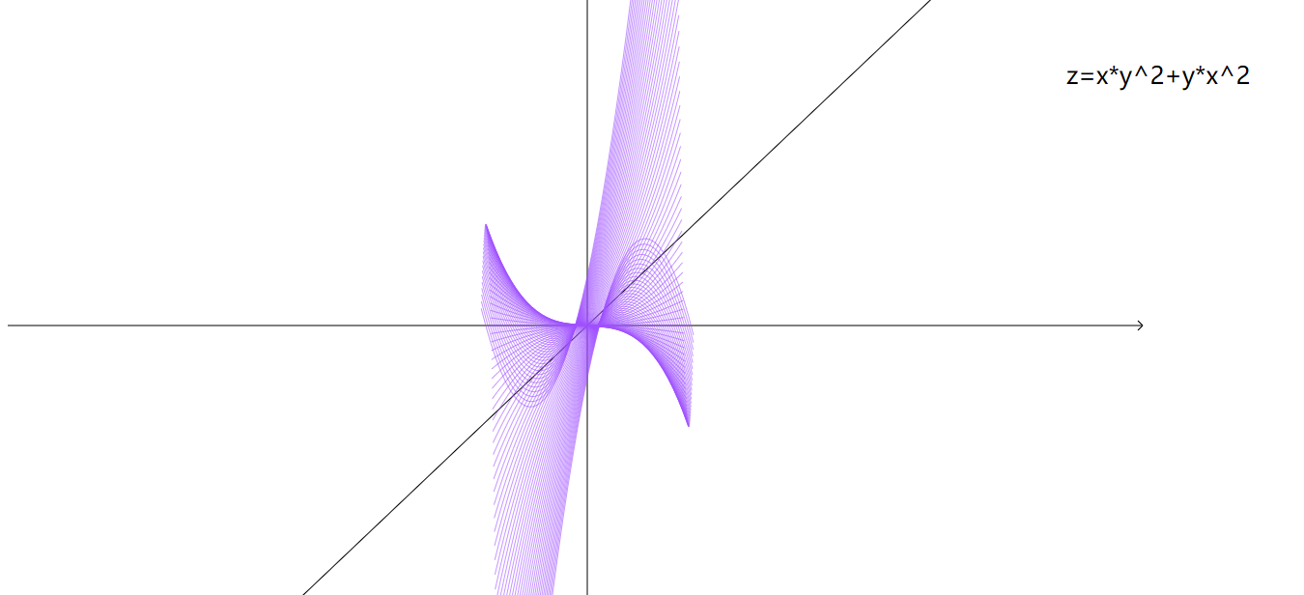

Slide 6
*对已经实现功能的说明。
用户可以输入一行任意不含特殊符号的多项式，程序将自动读入并转移成相应数学函数（用到了cmath标准库）
对输入的函数以一定自变量范围输出有限个坐标点，并用svg连接，形成二维函数图像。
对函数图像进行拉伸，压缩变换，使其达到最佳状态。
三维图像的基本制作。

Slide 7
*对于三维函数图像生成的说明。
实践证明，只需固定y的值，在平行于xoz的平面上作出函数的曲线，便能较好地形成曲面。
坐标偏移采取:
例如：
三维坐标为：（a，b，c）
则相应的二维坐标为：( a-b/sqrt(2) ，c-b/sqrt(2) )。

Slide 8
*相比各大画图软件，我们的优势在哪里？
无需下载软件，只需安装一个能运行C++的软件（如：Dev-C++；VS Code）。运行程序，输入数学函数，将自动生成一个html文件，打开文件便能在浏览器中看到相应函数图像了，所以我们完全免费。
虽然没有几何画板纷繁复杂的功能，我们致力于简洁与简单，做出的三维图像仅供大家直观地理解图像的形状，在做一些有关立体几何的题目时，可以帮助大家理解。（后续会想办法加入图像转动换面的功能，不过会优先实现三维作图的基础功能）

Slide 9
*对于任务的说明。
进行函数图像的自动调整，经过适当的压缩或者拉伸使图像达到合适状态。
调整程序使之具有普遍作图能力。
调整读取输入的函数，使之能读入三元方程。
在Github上编辑我们的程序介绍。
跟踪程序开发进程，记录下我们的每一次进步，并制作完善的项目报告ppt。
（以上刚好为5位组员的任务分工，排名不分先后，分配将采取自愿与分配相结合的原则，希望大家团结协作，共同完成目标。）

